Slide 1


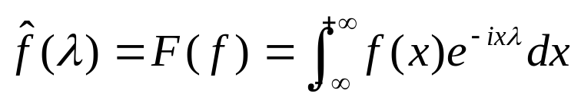
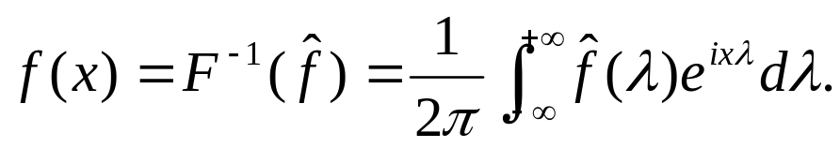


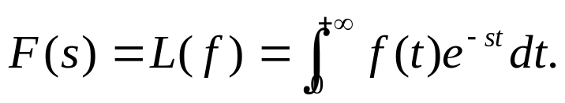
3.3 积分变换法
3.3.1 积分变换及其性质
若函数
在
上连续可导，且绝对可积，
则有傅里叶变换
及其傅里叶逆变换
若函数
在
上不超过指数增长，则定义
它的拉普拉斯变换为

Slide 2
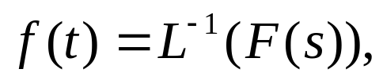


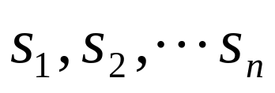

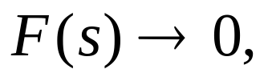
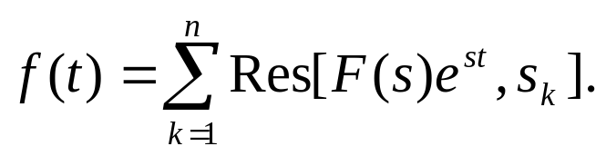
拉普拉斯逆变换记为
可用留数定理求得：
设
除在半平面
内
有限孤立奇点
外是解析的，且当
时，
则有

Slide 3









积分变换有下述基本性质：
(1)
线性性质
其中
是任意常数。
(2)
微分定理1
若
都可进行傅里叶变换(拉普拉斯变换)，
且在无穷远处为0，

Slide 4





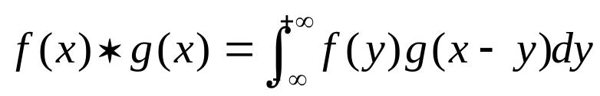

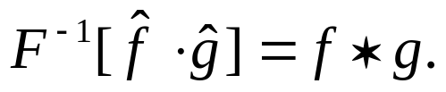
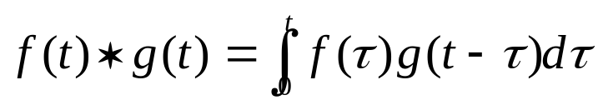
(3)
微分定理2
若
则有
傅里叶变换
拉普拉斯变换
(4)
卷积定理
如果
的卷积
可作傅里叶变换，则
从而
对于拉普拉斯变换也有同样的卷积定理。

Slide 5
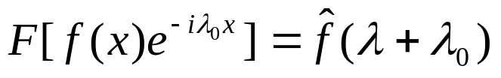

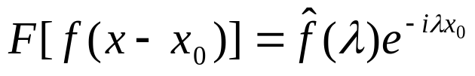

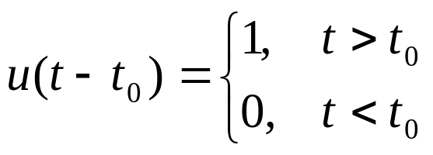


(5)
频移定理(位移定理)
对变换的参变量而言
若
则有
傅里叶变换
拉普拉斯变换
(6)
延迟定理
对变换的自变量而言
若
则有
傅里叶变换
拉普拉斯变换
其中
可简写为

Slide 6
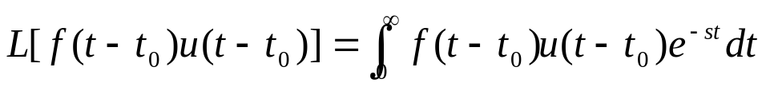
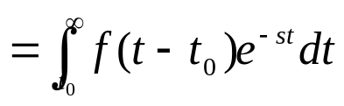

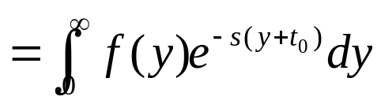
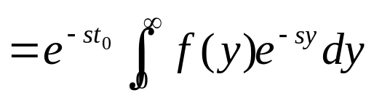

证明拉普拉斯变换的延迟定理
若
则有
其中
证明
由拉氏变换的定义知
令
则上式变为
左边
=右边

Slide 7

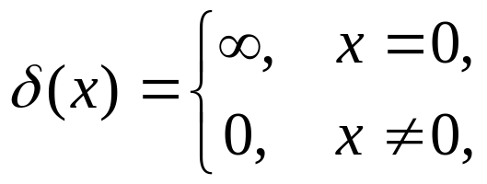
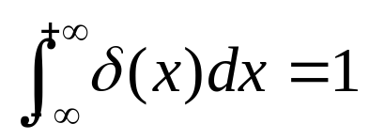



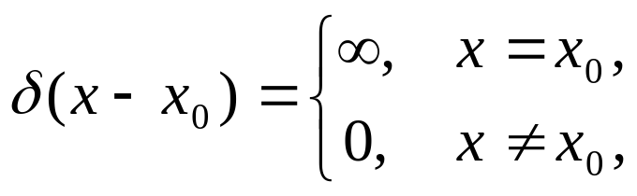
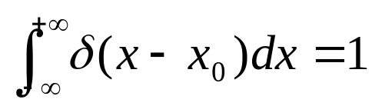
补充
函数的定义及性质
函数是从某些物理现象中抽象出来的数学
模型，
例如：力学中瞬间作用的冲击力，原子弹
、氢弹的爆炸等，
这些物理现象有个共同特点，
即作用时间极短，但作用强度极大。
(冲激函数)
(一)
函数的定义：
满足以下两个条件的函数
(1)
(2)
若冲激作用不是发生在
处，而是发生在
处，
则函数记为
且满足

Slide 8
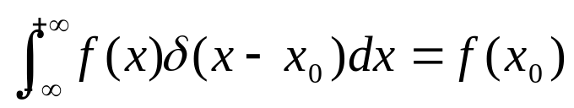
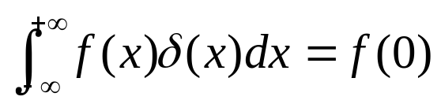



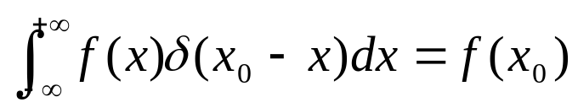
补充
函数的定义及性质
(二)
函数的性质：
(1)
抽样性质：
特别的，
(2)
对称性：
为偶函数，
则有
特别的，
自然也有

Slide 9



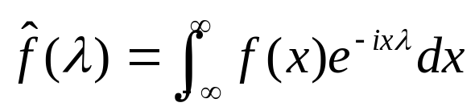
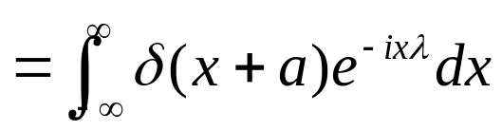


例1
求函数
的傅里叶变换，其中
是与
自变量
无关的数。
解
由定义知
利用
函数的性质
则有
同理可得

Slide 10
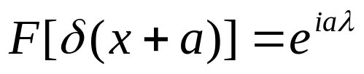
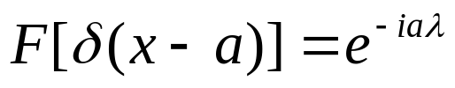
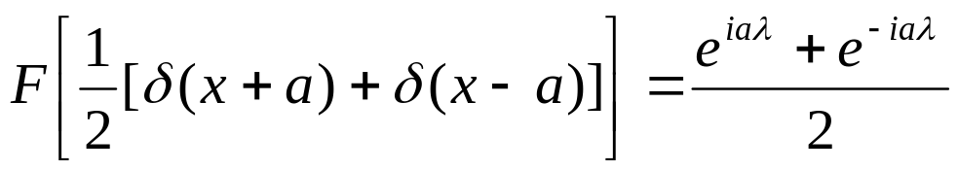

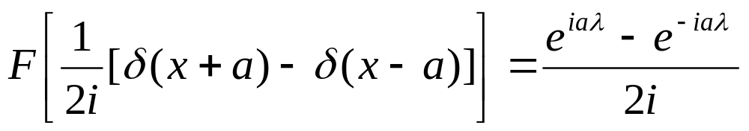

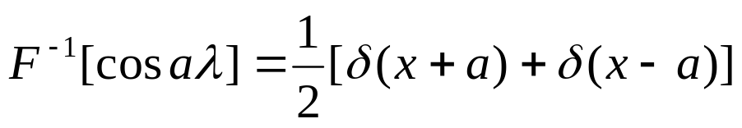
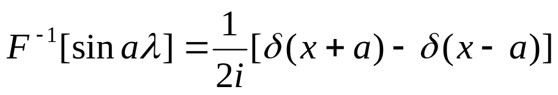
利用
和傅里叶变换的线性性可得
从而有公式

Slide 11
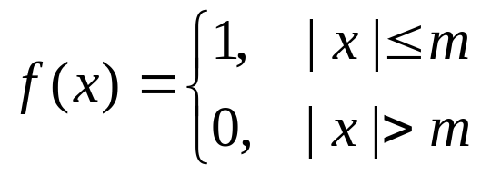

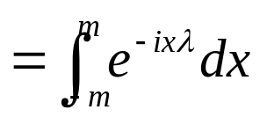
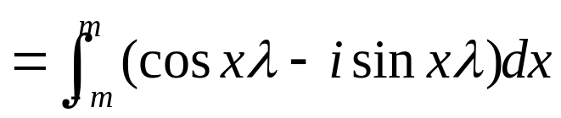

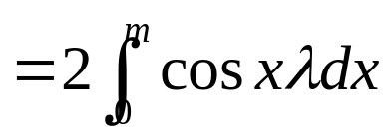
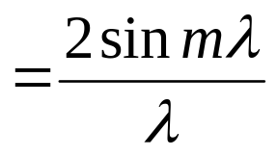
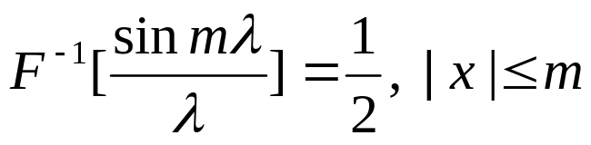
例2
求
的傅里叶变换，其中
解
由定义知
由例2结论可得

Slide 12
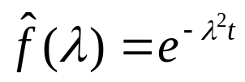

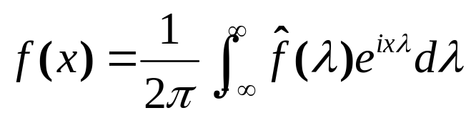
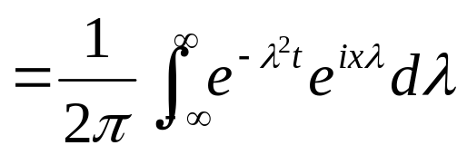
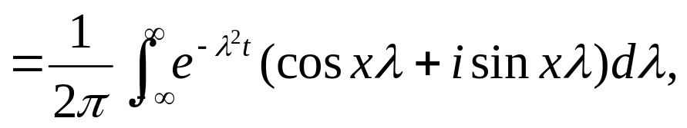
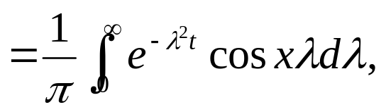

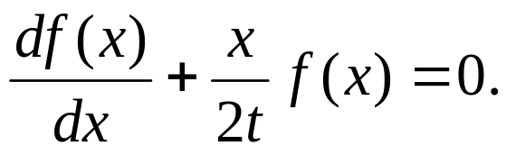
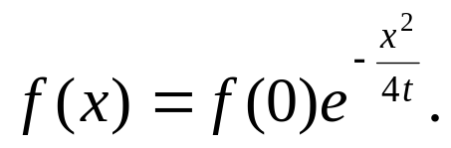
例3
求
的傅里叶逆变换，其中
解
由定义知
对
求导，并利用一次分部积分得

Slide 13
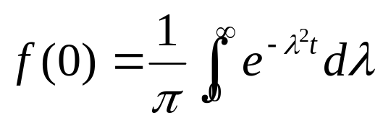
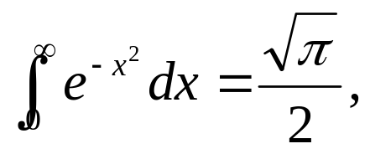
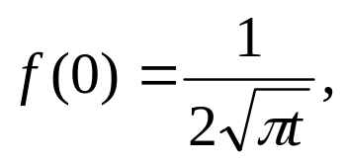
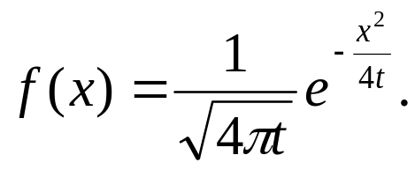
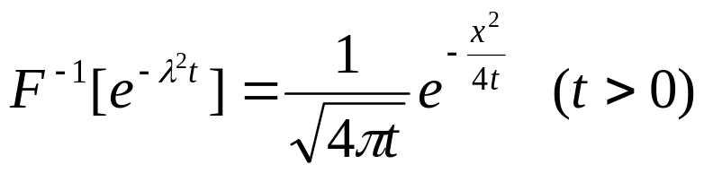
例3
求
的傅里叶逆变换，其中
解
利用欧拉(Euler)积分公式
知
由例3结论可得

Slide 14









例4
求
的傅里叶逆变换，其中
解
由定义知
由例4结论可得

Slide 15


几类常见的傅里叶变换或逆变换
1.
2.
3.
4.
5.

Slide 16











几类常见的拉普拉斯变换或逆变换
1.
2.
特别的，
3.
4.
5.
延迟定理的逆变换形式
6.

Slide 17





几类常见的拉普拉斯变换或逆变换
7.
余误差函数
8.
事实上，
拉氏变换微分定理1

Slide 18









例5
用拉普拉斯变换求解
解
记
对方程两边作
拉普拉斯变换得
因此
对上式作拉普拉斯逆变换得

Slide 19





3.3.1 积分变换法举例
积分变换法的优点在于把原方程化为较简单
的形式，便于求解。
在应用上，对于初值问题通常采用傅氏变换
(针对空间变量)，
而对于带有边界条件的定解
问题，则采用拉氏变换(针对时间变量的)。
例1
求解下列问题的解
(37)
(38)
解
首先对
进行傅氏变换，记

Slide 20


例1
求解下列问题的解
(37)
(38)
解
首先对
进行傅氏变换，记
对方程(37)两端关于
取傅氏变换，得
(39)
它满足初值条件
(40)
为了求解常微分方程初值问题(39)(40)，记

Slide 21



例1
求解下列问题的解
(37)
(38)
解
(39)
(40)
为了求解常微分方程初值问题(39)(40)，记
对方程(39)两端关于
取拉氏变换，
并结合条件
(40)得

Slide 22


例1
求解下列问题的解
(37)
(38)
对方程(39)两端关于
取拉氏变换，
并结合条件
(40)得
(41)
对式(41)两边取拉氏逆变换，得

Slide 23



例1
求解下列问题的解
(37)
(38)
对式(41)两边取拉氏逆变换，得
(42)
为了求出问题(37)(38)的解，还需要对
取傅氏逆变换。

Slide 24


例1
求解下列问题的解
(37)
(38)
(42)
对(42)式两端取傅氏逆变换，得
利用卷积定理得

Slide 25


例1
求解下列问题的解
(37)
(38)
利用结论
可知
则可得

Slide 26


例1
求解下列问题的解
(37)
(38)
则可得
即得原定解问题的解。

Slide 27








例2
试用傅氏变换求解下列问题的解
(43)
解
假定
将(43)各式的两端关于
进行傅氏变换，记
则得
(44)
问题(44)是带参数
的常微分方程的初值问题，
其解为

Slide 28



例2
试用傅氏变换求解下列问题的解
(43)
(45)
对式(45)取傅氏逆变换
(46)
利用结论

Slide 29


例2
试用傅氏变换求解下列问题的解
(43)
(46)
利用结论
因此可得

Slide 30




例2
试用傅氏变换求解下列问题的解
(43)
(46)
利用结论
因此可得
将所得结果代入(46)式，得原问题(43)的解为

Slide 31








例3
求解下列问题的解
(47)
解
将(47)各式的两端关于
分别作傅氏变换，记
则(47)化为
(48)
解问题(48)得

Slide 32




例3
求解下列问题的解
(47)
对上式取傅氏逆变换得
(49)
利用结论
即得原问题(47)的解为

Slide 33









例4
求解下列问题的解
(50)
(51)
(52)
(53)
解
将(50)(52)(53)的两端对
分别作拉氏变换，记
则问题(50)-(53)化为
(54)
(55)
(56)

Slide 34







则问题(50)-(53)化为
(54)
(55)
(56)
其中
是一个充分大的正数。
方程(54)的通解为
由条件(56)知
再由条件(55)知
于是有
(57)
对式(57)作拉氏逆变换，得
(58)

Slide 35

(50)
(51)
(52)
(53)
(58)
首先利用结论
则有

Slide 36



(50)
(51)
(52)
(53)
(58)
再利用拉氏变换的微分定理1则有

Slide 37


(50)
(51)
(52)
(53)
(58)
于是，原问题(50)-(53)的解为

Slide 38









例5
求解半无界弦的自由振动问题
(59)
(60)
(61)
其中
为已知函数(满足拉氏变换条件)，
且
解
将(59)(61)的两端对
分别作拉氏变换，记
则问题(59)-(61)化为
(62)
(63)

Slide 39






(62)
(63)
方程(62)的通解为
由条件(63)知
于是有
对上式取拉氏逆变换，得
(64)
利用拉氏变换的延迟定理的逆变换形式

Slide 40


(64)
利用拉氏变换的延迟定理的逆变换形式
可知
则(64)式可化为
即得半无界弦的自由振动问题(59)-(61)的解。

Slide 41









例6
求解
(65)
解
显然，对
作拉氏变换，记
则问题(65)可化为
(66)
(67)
方程(66)的通解为

Slide 42




(66)
(67)
方程(66)的通解为
由条件(67)知
于是有
对上式取拉氏逆变换，则得问题(65)的解
此解用分离变量法求得的解是完全一样的。

Slide 43





本章小结
1
无限长弦自由振动问题
(3)
(4)
的达朗贝尔解为公式
(18)
其中方程(3)的通解形式为
(13)
行波法或达朗贝尔解法

Slide 44


本章小结
2
无限长弦强迫振动问题
(1)
(2)
的解为公式
(26)

Slide 45








本章小结
3. 三维波动方程初值问题的泊松公式
(27)
(28)
(31)

Slide 46




本章小结
4. 二维波动方程初值问题的泊松公式
(32)
(33)
(34)
(36)
5. 会应用傅氏变换和拉氏变换求解定解问题
书上例子

